Slide 1
KONKURS WIEDZY
O
POWSTANIU WIELKOPOLSKIM
SKOKI, data

Slide 2
1. WIELKOPOLSKA W WYNIKU ROZBIORÓW STAŁA SIĘ CZĘŚCIĄ PAŃSTWA
pruskiego
rosyjskiego
austriackiego
saskiego

Slide 3
2. Swój sukces powstanie zawdzięcza m.in. pracy organicznej XIX wiecznych Wielkopolan. Kto z poniższych postaci nie był wielkopolskim organicznikiem?
Józef Dowbor – Muśnicki
Dezydery Chłapowski
Karol Marcinkowski
Hipolit Cegielski

Slide 4
3. Ignacy Jan Paderewski przybył do Poznania
Samolotem
Samochodem
Pociągiem
Karetą

Slide 5
4. Ochotnicy do oddziałów powstańczych nie rekrutowali się z
Polskiej Organizacji Wojskowej Zaboru Pruskiego
Związku Harcerstwa Rzeczypospolitej
Towarzystwa Gimnastycznego „Sokół”
Skautingu

Slide 6
5. Skrót NRL to
Narodowy Ruch Ludowy
Naczelna Rada Ludowa
Nowy Rząd Lewicowy
Niemiecka Reprezentacja Ludu

Slide 7
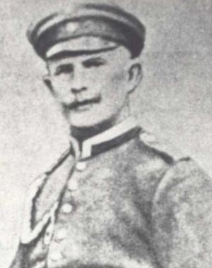
6. Przedstawiona postać to
Stanisław Taczak
Wojciech Korfanty
Antoni Andrzejewski
Franciszek Ratajczak

Slide 8
7. Powstanie Wielkopolskie 27 XII 1918 – 16 II 1919 trwało
50 dni
51 dni
52 dni
53 dni

Slide 9
8. Oficerem, który przybył z generałem Józefem Dowbor-Musnickim, a zasłynął potem podczas II wojny światowej był
A. Stanisław Sosabowski
B. Stanisław Maczek
C. Władysław Anders
D. Władysław Sikorski

Slide 10
9. Jakiego frontu nie było podczas walk powstania wielkopolskiego
Północnego
Południowego
Zachodniego
Wschodniego

Slide 11
10. Który ciąg chronologiczny jest prawidłowy?
Zdobycie Ławicy, Przyjazd Paderewskiego do Poznania, Rozejm w Trewirze
Objęcie dowództwa przez Stanisława Taczaka, zdobycie Ławicy, Objęcie dowództwa przez J. Dowbor-Muśnickieg
Objęcie dowództwa przez J. Dowbor-Muśnickieg, zdobycie Ławicy, Objęcie dowództwa przez Stanisława Taczaka

Slide 12
11. Akcją zdobycia Ławicy dowodził
generał Józef Dowbor – Muśnicki
podporucznik Andrzej Kopa
podpułkownik Kazimierz Grudzielski.
major Stanisław Taczak

Slide 13
12. Przed służbą w wojsku polskim generał Józef Dowbor – Muśnicki służył w armii
rosyjskiej
niemieckiej
austriackiej
francuskiej

Slide 14
13. Rozejm kończący powstanie podpisano 16 II 1919 w
Poznaniu
Compiegne
Trewirze
Berlinie

Slide 15
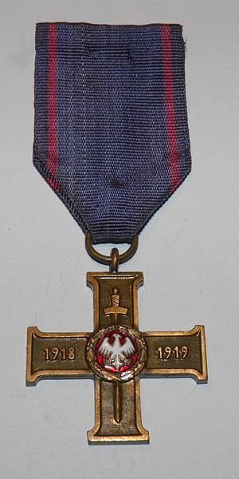
14. Przedstawione odznaczenie to
A. Wielkopolski Krzyż Zasługi
B. Wielkopolski Krzyż Walecznych
C. Wielkopolski Krzyż za Męstwo
D. Wielkopolski Krzyż Powstańczy

Slide 16
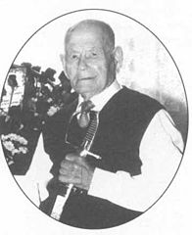
15. Najdłużej żyjącym Powstańcem Wielkopolskim był
A. Jerzy Połomski
B. Marcin Gettka
C. Mieczysław Fogg
D. Jan Rzepa

Slide 17
16. Które z miast mimo zwycięskiego Powstania Wielkopolskiego nie znalazło się w odrodzonym państwie polskim?
Piła
Leszno
Konin
Kalisz

